Slide 1

Проект «Библиолига»
Межведомственное взаимодействие школьных и общедоступных библиотек
ОСИПОВА Л.Г., проректор по инновационной деятельности ОГБОУ ДПО «Костромской областной институт развития образования»
ЖУКОВА С.А., руководитель информационно-библиотечного центра ОГБОУ ДПО «Костромской областной институт развития образования»

Slide 2
Перспективные направления взаимодействия
Рациональное использование имеющихся площадей для индивидуальной и групповой проектной деятельности, проведения внеурочных мероприятий, в том числе с привлечением участия в этих мероприятиях взрослых читателей библиотек.
Широкое использование литературы в электронном формате за счет имеющихся в общедоступных библиотеках точек доступа к Национальной электронной библиотеке , имеющегося у школьных ИБЦ доступа к электронным ресурсам Литрес и др..
Интеграция информационно-коммуникационных ресурсов, предоставление услуг с использованием сети Интернет, Wi-Fi и возможности подключения персональных устройств.
Совместное обучение и планирование, создание и использование единого методического ресурса и других механизмов межведомственного взаимодействия.
Разработка и проведение совместных социальных и образовательных проектов, акций и событий для детей и взрослых.
Расширение спектра услуг и форм работы

Slide 3
Основные показатели результативности
Доля обученных специалистов (библиотекарей) в рамках проекта, от общего количества специалистов (библиотекарей) публичных и школьных библиотек: не менее 50%
Охват обучающихся, участвующих в совместных проектах, организованных в рамках межведомственного взаимодействия, от общего количества обучающихся в муниципальных общеобразовательных организациях: не менее 25 %
Увеличение доли взрослого населения, участвующих в совместных проектах, от общего количества взрослых пользователей библиотечными услугами публичных библиотек и родителей школьников: не менее, чем на 10%
Степень удовлетворенности, высокая оценка межведомственного взаимодействия целевыми группами, участниками проекта: не менее 75%
Увеличение количества пользователей библиотечными услугами публичных библиотек: не менее, чем на 10%
Увеличение количества книговыдач в публичных и школьных библиотеках, в том числе в электронном формате: не менее, чем на 10%
Доля библиотечных работников, использующих в работе навигатор совместных методических разработок и участвующих в работе регионального сетевого методического объединения, от общего количества библиотечных работников школьных и публичных (детских) библиотек: не менее 60%
Мероприятия
Повышение эффективности деятельности школьных и публичных библиотек, расположенных на территории Костромской области, через организацию межведомственного взаимодействия
Создание организационно-методических условий для разработки и реализации совместных и образовательных проектов
Выявление и описание лучших практик и механизмов взаимодействия школьных и публичных библиотек
Распространение инноваций в области содержания и технологий совместной работы школьных и публичных библиотек
Цель

Slide 4
Повышение эффективности деятельности библиотек произойдет за счет:
более комплексного, системного подхода в организации деятельности библиотек разных ведомств;
создания единого информационного образовательного пространства школы и публичных библиотек;
расширения доступа к ресурсам и услугам библиотек, обеспечения непрерывного, в течение жизни, образования для всех членов местного сообщества;
повышения информационной и методической грамотности библиотекарей в результате совместного обучения и деятельности;
организации единых мониторинговых процедур межведомственного взаимодействия;
использования совместной проектной деятельности при сотрудничестве библиотек из разных систем в образовательных и воспитательных целях.

Slide 5
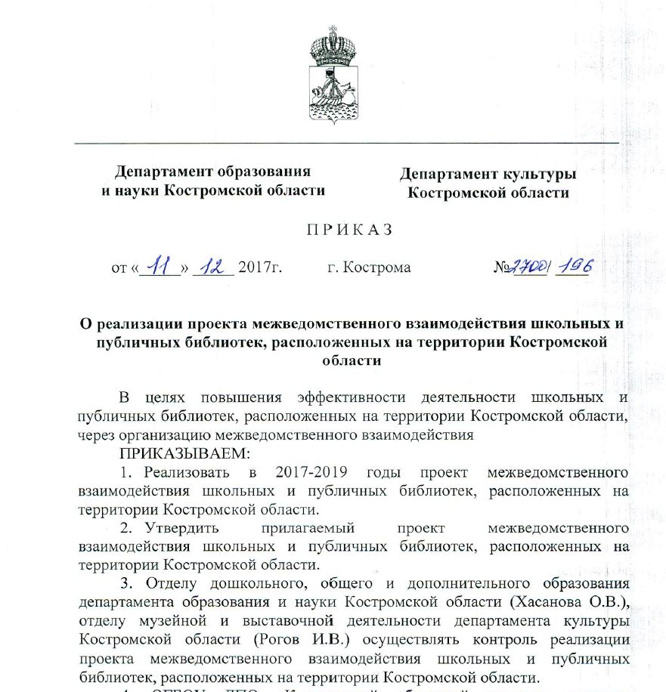
Нормативная база
Соисполнители проекта:
Областное государственное бюджетное образовательное учреждение дополнительного профессионального образования «Костромской областной институт развития образования»
Областное государственное бюджетное учреждение культуры «Костромская областная детская библиотека имени Аркадия Гайдара»
«Приказ о реализации проекта межведомственного взаимодействия школьных и публичных библиотек, расположенных на территории Костромской области»
от 11.12.2017 №2700/196
Положение об организации внестационарного библиотечного обслуживания: форма СОГЛАШЕНИЯ о межбиблиотечном книгообмене;

Slide 6
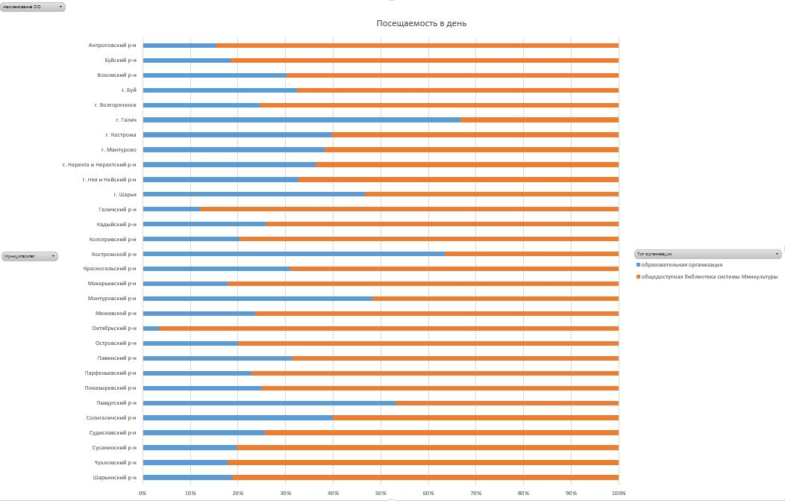
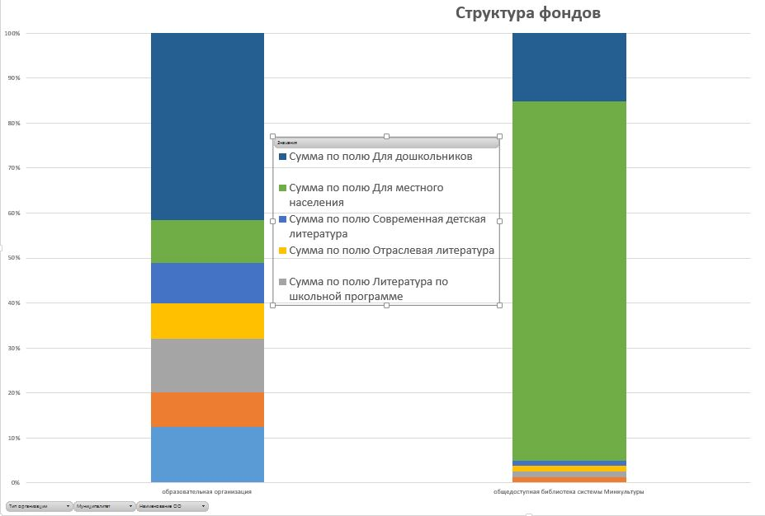
Мониторинг
В мониторинге приняли участие 288 школьных библиотек и 344 общедоступных библиотеки системы Минкультуры.

Slide 7



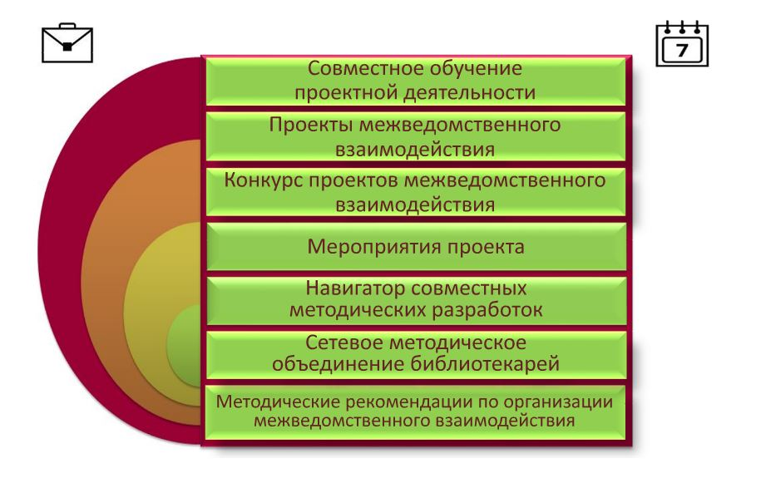
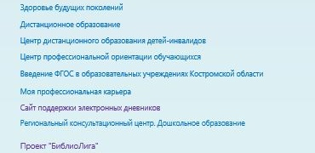
Сайт проекта «Библиолига»

Slide 8
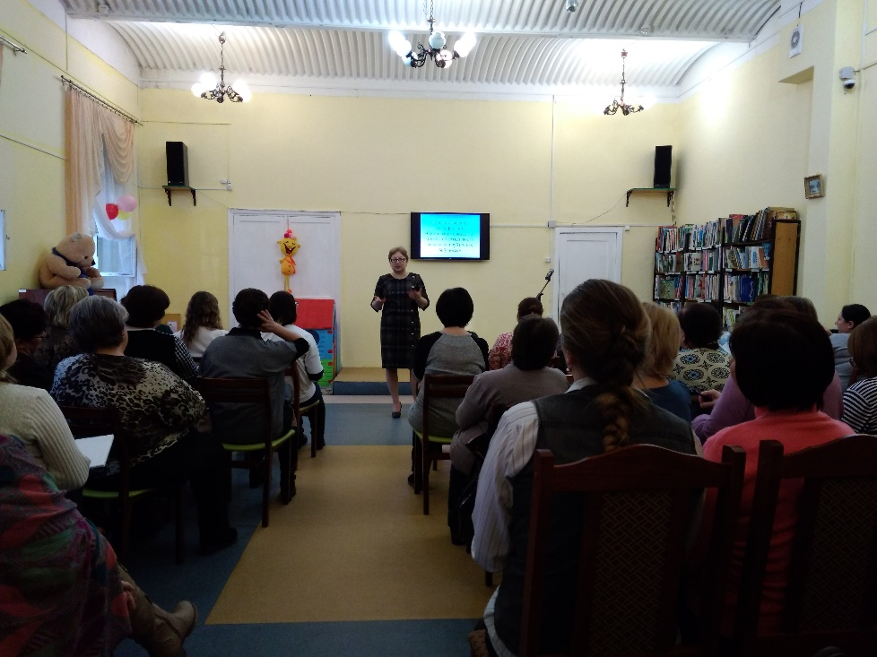
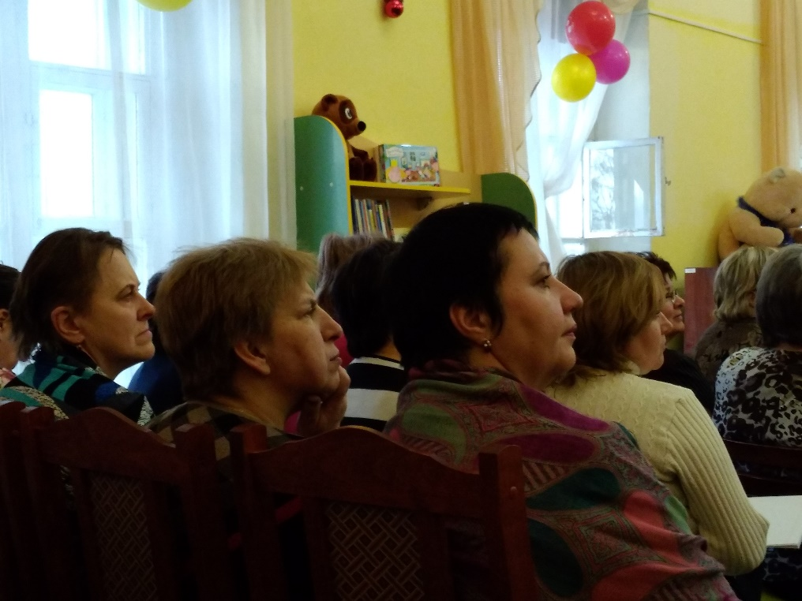
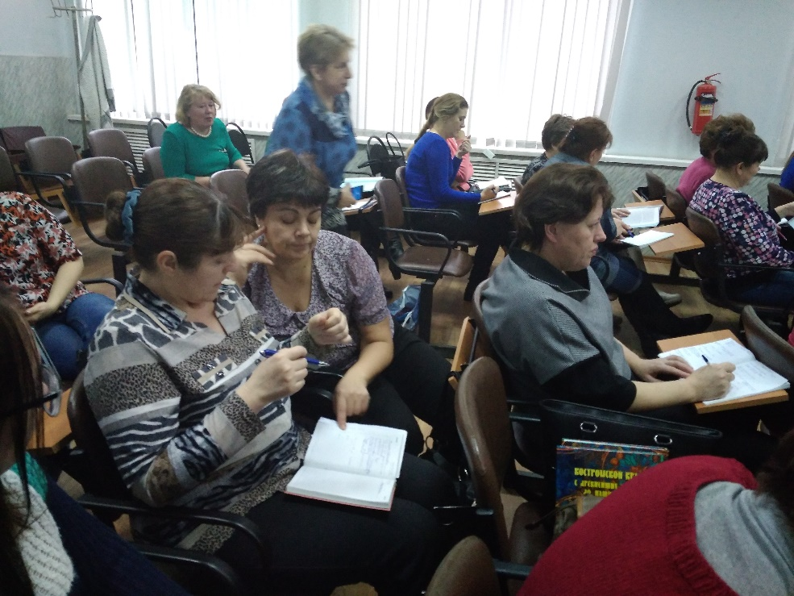
Совместное обучение проектной деятельности
2 курсовых мероприятия: 62 слушателя очно-заочно, 383 заочно

Slide 9



Разработка совместных проектов
Создано 34 проекта межведомственного взаимодействия
Сайт «Библиолиги»

Slide 10
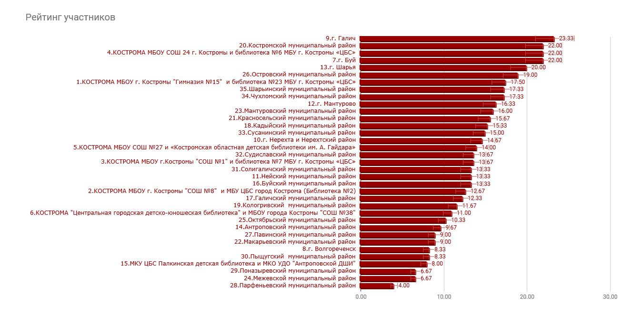

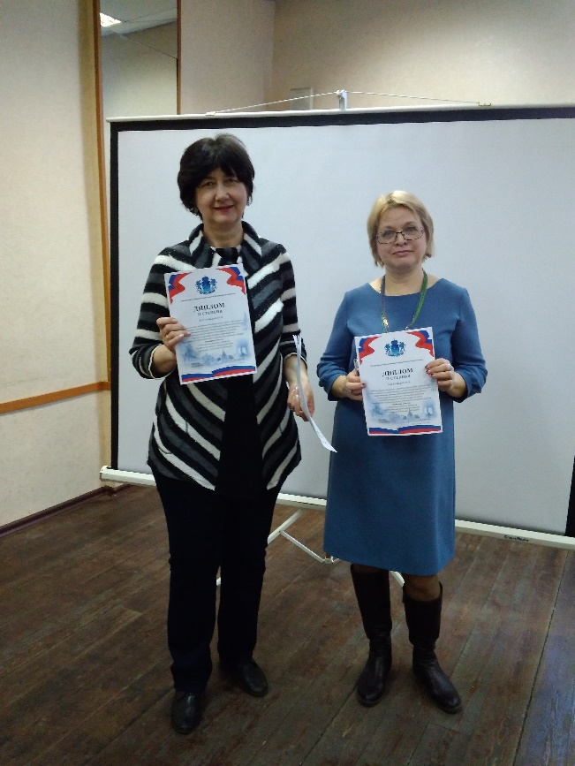
Методический конкурс проектов межведомственного взаимодействия библиотек

Slide 11
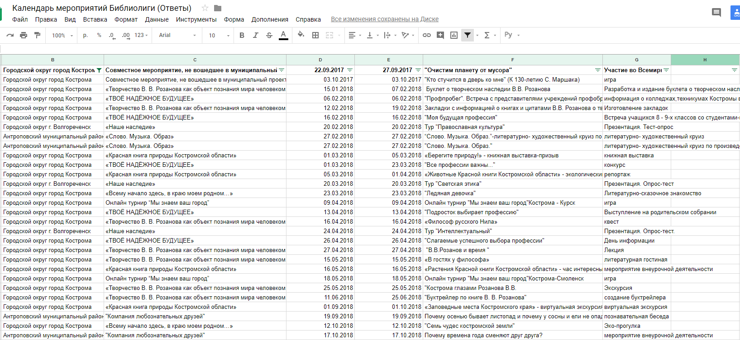
Мониторинг
Общий календарь всех мероприятий
(по всем проектам 324 мероприятия)
Мониторинг сайтов проектов
Заполняются формы по итогам
проведенных мероприятий

Slide 12


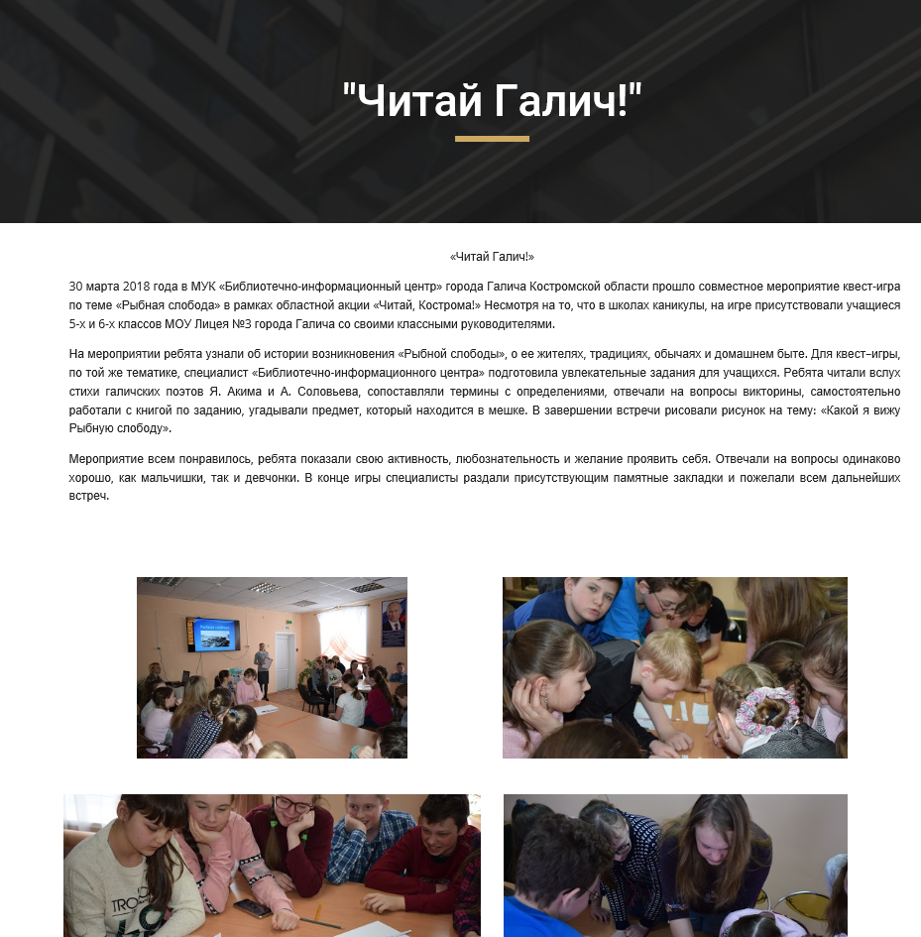
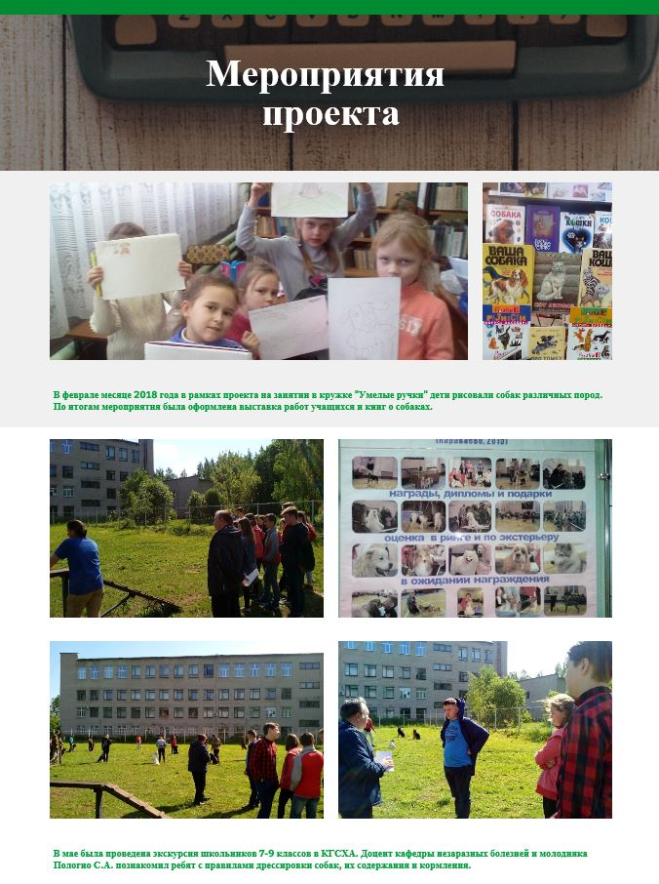

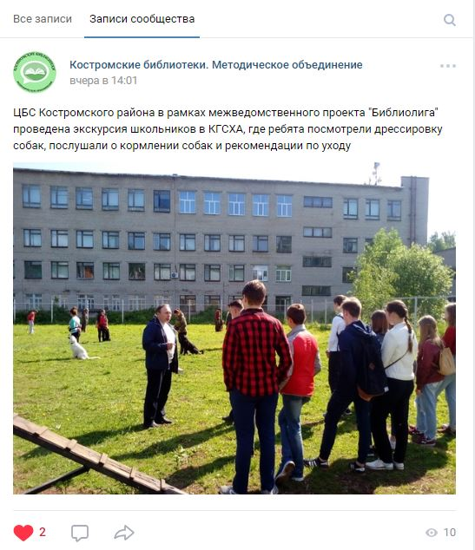
Сайты муниципальных проектов

Slide 13
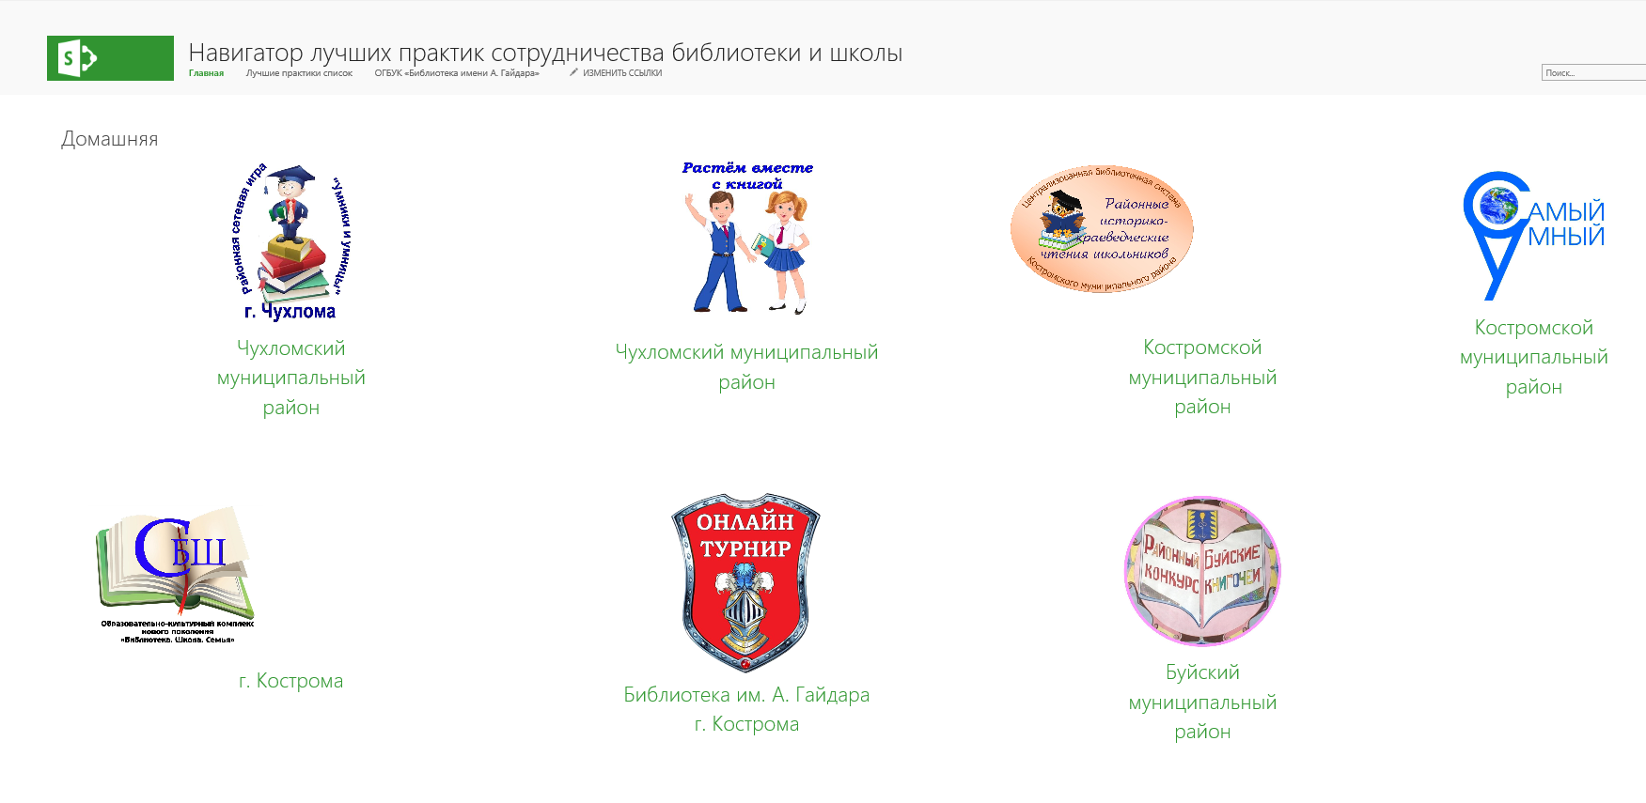
Информационное сопровождение
Вебинары сопровождения
Навигатор лучших практик
Представление лучших
проектов на конференциях и фестивалях
Совместные мероприятия
за рамками муниципальных проектов

Slide 14
Планы на будущее
Проведение серии вебинаров по сопровождению проектов межведомственного взаимодействия библиотек.
Реализация разработанных в ходе обучения проектов и мониторинг их эффективности
Изучение, описание и представление лучших практик реализации проектов межведомственного взаимодействия в муниципальных образованиях Костромской области.
Издание тематического выпуска электронного научно-методического журнала КОИРО
Подготовка методических рекомендаций по организации межведомственного взаимодействия публичных и школьных библиотек.

Slide 15
Спасибо за внимание!
Контактная информация:
Осипова Любовь Геннадьевна, проректор по инновационной деятельности ОГБОУ ДПО «Костромской областной институт развития образования»
koiro.kostroma@yandex.ru
Жукова Светлана Александровна, руководитель ИБЦ ОГБОУ ДПО «Костромской областной институт развития образования»
тел. 8 (4942) 31-77-91
E-mail: biblio-koiro@yandex.ru

